Slide 1


Analyse des Ventes
📊
d'une Entreprise E-Commerce
Dataset : Olist Brazilian E-Commerce | 117 601 commandes | 2016 – 2018
Réalisé par : Azouz Yahya
Encadré par : Mezui Guy
École MIAGE Casa | Filière : Data Analysis | 2025-2026

Slide 2
Sommaire
Plan de la présentation
01
Contexte & Problématique
05
Dashboard Power BI
02
Dataset & Source de données
06
Machine Learning
03
Nettoyage des données
07
Résultats & Insights
04
Feature Engineering
08
Conclusion & Perspectives

Slide 3
Contexte & Problématique
Pourquoi ce projet ?
Contexte
Problématique
Le e-commerce génère des volumes massifs de données transactionnelles chaque jour. Sans analyse rigoureuse, ces données restent inexploitées et les décisions sont prises sur l'intuition plutôt que sur des faits.
Comment exploiter les données e-commerce pour :
Identifier les produits les plus rentables
Comprendre le comportement des clients
Prédire les ventes futures
Détecter les clients à risque de churn
🎯 Objectif : Construire une solution complète d'analyse et de prédiction pour l'entreprise e-commerce Olist

Slide 4
Dataset & Source de données
Brazilian E-Commerce by Olist — Kaggle
117 601
2016–2018
5 fichiers
30 colonnes
Commandes
Période
CSV
Dataset fusionné
Fichiers CSV utilisés
Fichier CSV | Contenu
olist_orders_dataset.csv | 99 441 commandes : statut, dates achat/livraison
olist_order_items_dataset.csv | Articles commandés, prix unitaire, frais livraison
olist_customers_dataset.csv | Ville, état et code postal des clients
olist_order_payments_dataset.csv | Modes de paiement et montants
olist_products_dataset.csv | Catégories et caractéristiques des produits

Slide 5
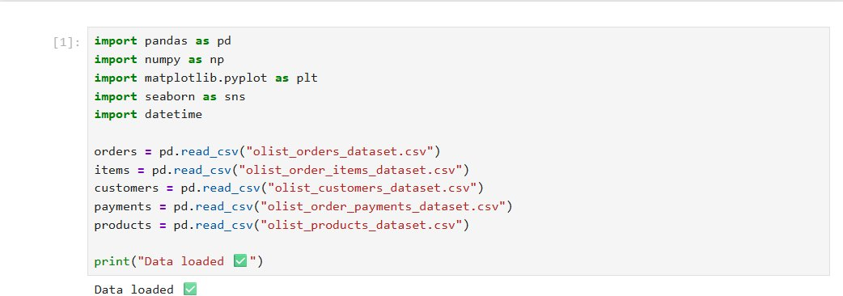
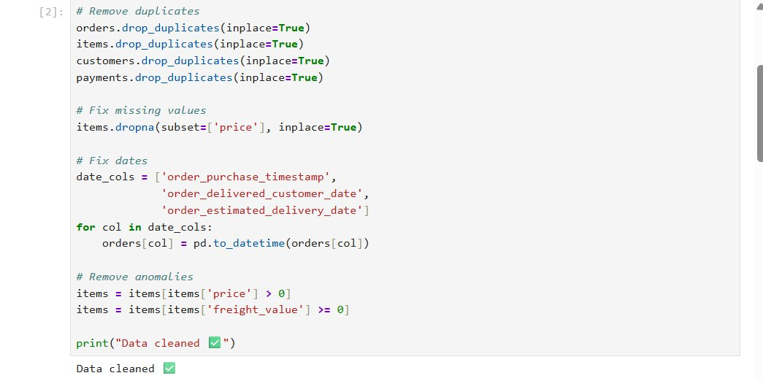
Nettoyage des données
Data Cleaning — Python / Pandas
Suppression des doublons
drop_duplicates() sur les 4 tables principales
Valeurs manquantes
dropna(subset=['price']) — lignes sans prix supprimées
Correction des dates
pd.to_datetime() pour les 3 colonnes temporelles
Suppression des anomalies
items[price > 0] et items[freight_value >= 0]
Fusion des tables
5 CSV fusionnés → 117 601 lignes × 30 colonnes

Slide 6
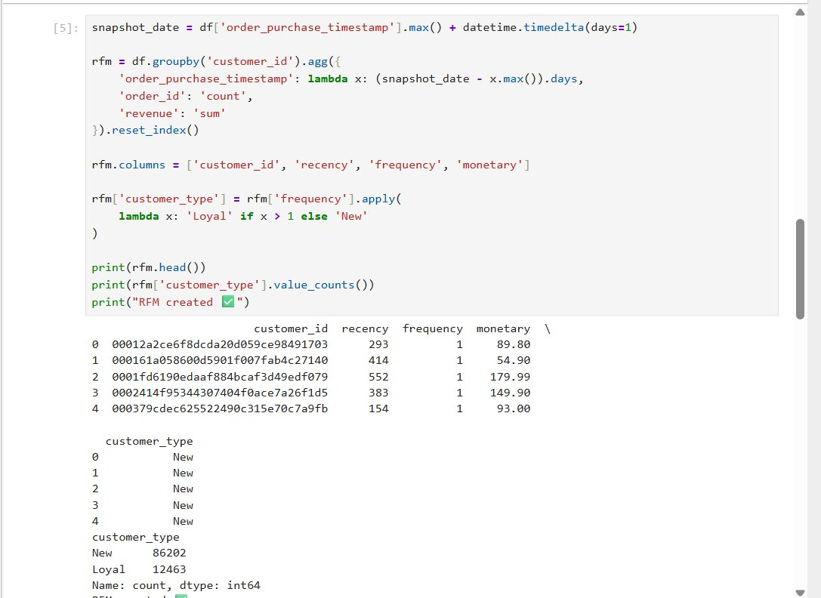
Feature Engineering
Python + Power BI DAX
🐍 Variables créées en Python
📊 Colonnes DAX dans Power BI
Revenue
price × order_item_id
Revenue
ecommerce_clean[price] * [order_item_id]
Profit
revenue × 0.20 (marge 20%)
Profit
ecommerce_clean[Revenue] * 0.20
Delivery Days
date_livraison − date_achat
Delivery Days
DATEDIFF(achat, livraison, DAY)
Recency
Jours depuis dernier achat
Order Month
MONTH(order_purchase_timestamp)
Frequency
Nombre total de commandes
Monetary
Montant total dépensé
Order Year
YEAR(order_purchase_timestamp)
Customer Type
'Loyal' si freq>1, 'New' sinon
Order Weekday
FORMAT(timestamp, "DDDD")
Churn
1 si recency>180 jours

Slide 7
Segmentation Client — Analyse RFM
Recency · Frequency · Monetary
R — Recency
Jours depuis le dernier achat. Faible = client actif.
F — Frequency
Nombre total de commandes. Élevé = client fidèle.
M — Monetary
Montant total dépensé. Élevé = client à forte valeur.
Code Python — Cell 5 : Création RFM
Résultats RFM :
86 202 Nouveaux clients (achat unique)
12 463 Clients fidèles (achats multiples)
61,2% Taux de churn estimé (recency > 180j)

Slide 8
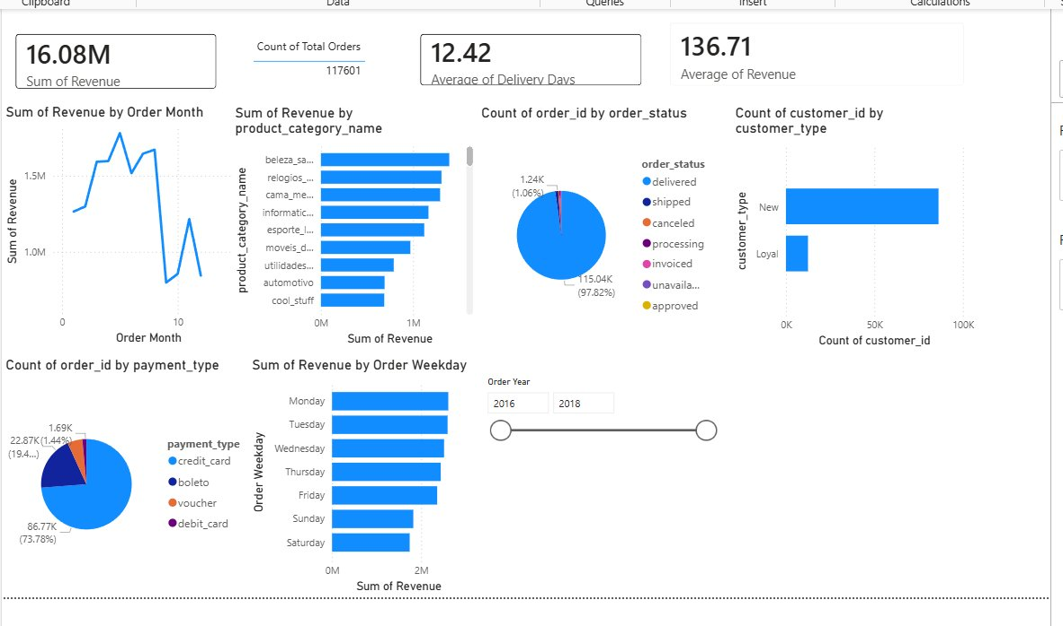
Dashboard Power BI
Vue complète du tableau de bord interactif
Figure : Dashboard Power BI — 4 KPIs + 6 Visualisations + Slicer Année

Slide 9
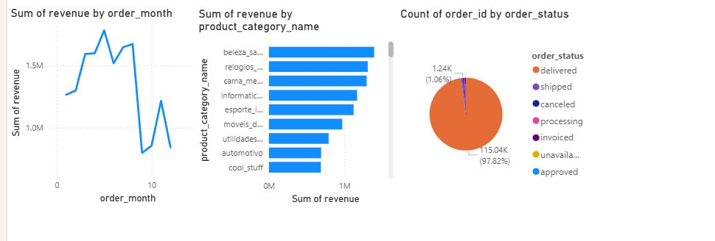
KPIs Principaux
Indicateurs clés de performance
16.08M
117 601
136.71
12.42j
Chiffre d'affaires total
Total commandes
Panier moyen
Délai livraison moyen
Insights clés
97.82% des commandes livrées avec succès
Beauté & Santé = catégorie N°1 en revenu
73.78% des paiements par carte de crédit
Pic des ventes le lundi, creux le samedi

Slide 10
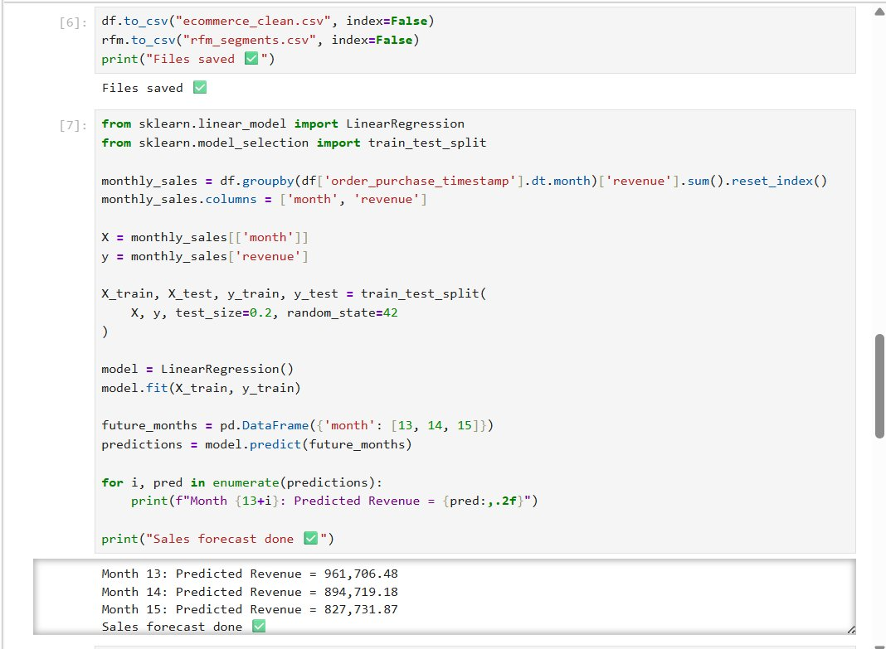
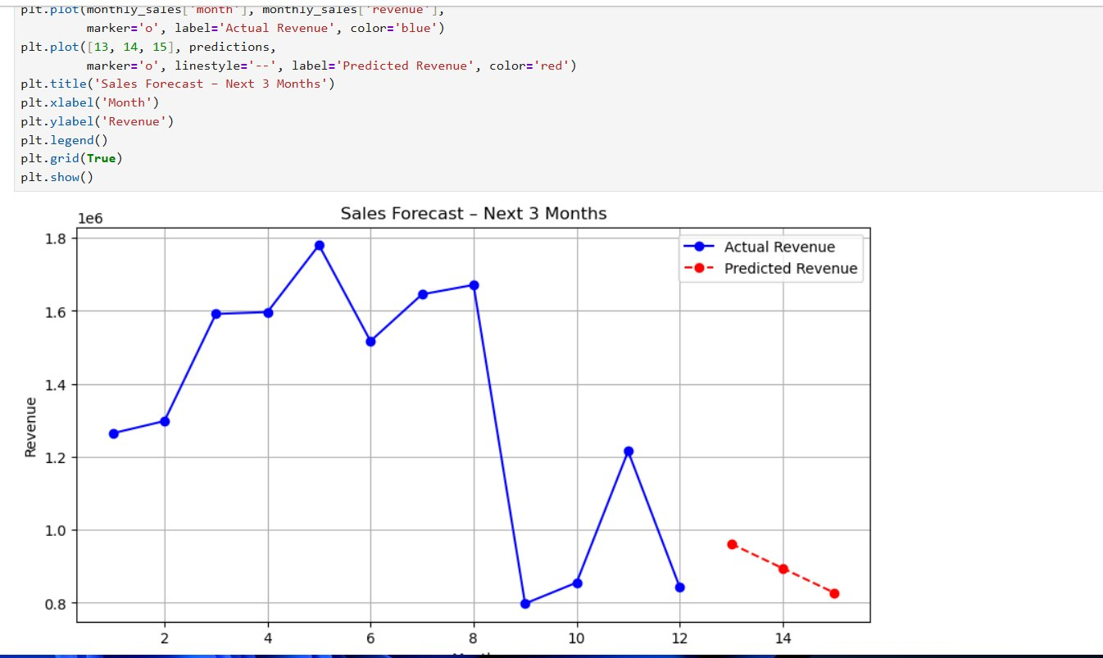
Machine Learning — Prévision des Ventes
Régression Linéaire — Scikit-learn
Résultats des Prévisions
961 706,48
Mois 13
894 719,18
Mois 14
Code Python — Régression Linéaire (Cell 7)
827 731,87
Mois 15
⚠️ Tendance décroissante : reflète la baisse observée sur les mois 9–12 du dataset.
Graphique : Revenu réel (bleu) vs Prédit (rouge pointillé)

Slide 11
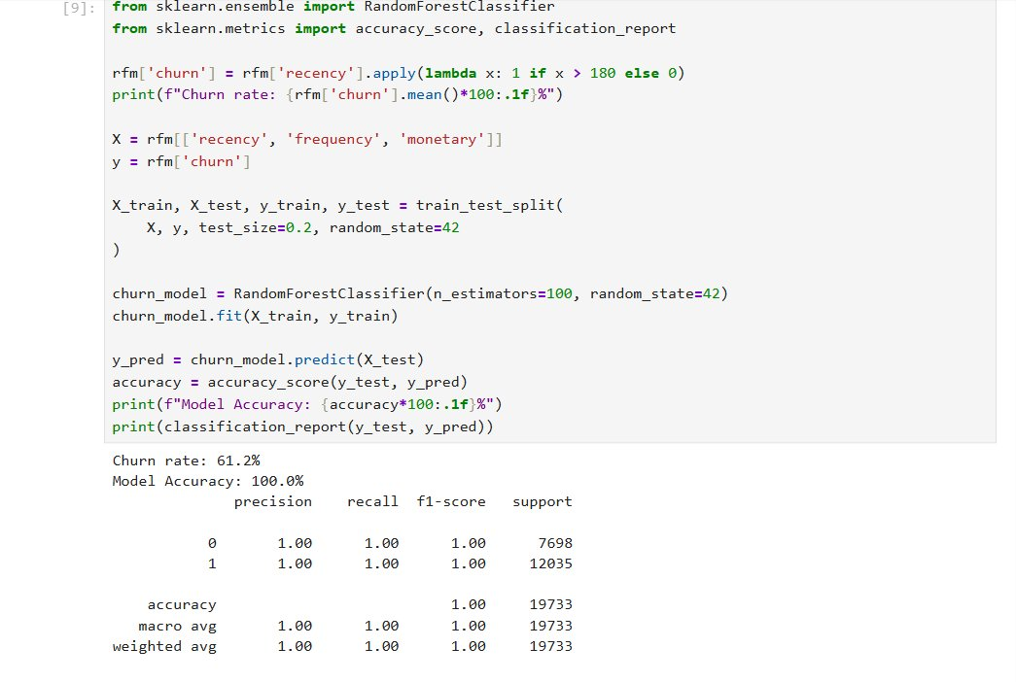
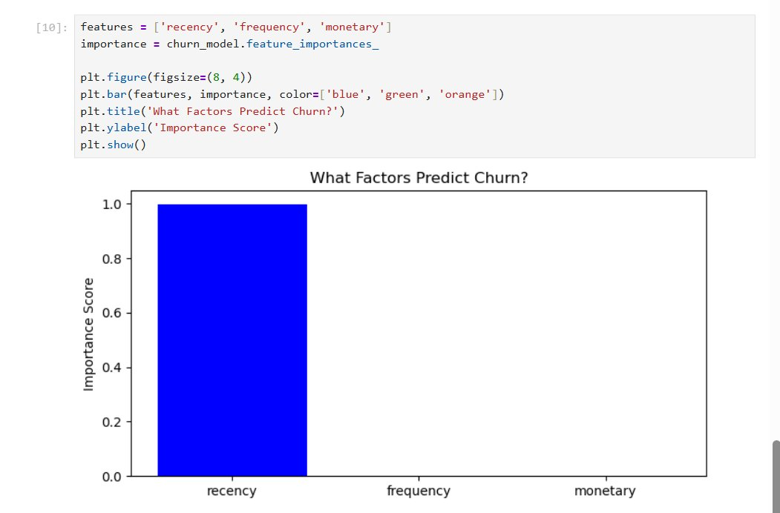
Machine Learning — Prédiction du Churn
Random Forest Classifier — Scikit-learn
Métriques du Modèle
100%
Accuracy
1.00
Precision
Résultats Random Forest — Accuracy : 100% (Cell 9)
1.00
Recall
1.00
F1-score
Taux de churn : 61,2% des clients inactifs depuis > 180 jours
💡 Recency est le seul facteur déterminant pour prédire le churn.
Graphique : Recency = facteur dominant (importance score = 1.0)

Slide 12
Résultats & Insights Clés
Ce que les données nous révèlent
💰 Revenu total
🏆 Top catégorie
16,08M sur 117 601 commandes — pic en mai
Beauté & Santé — catégorie la plus rentable
💳 Mode de paiement
📦 Logistique
73,78% carte de crédit — optimiser l'expérience paiement
97,82% de livraisons réussies — délai moyen 12,42 jours
👥 Fidélisation
⚠️ Churn élevé
86 202 nouveaux clients vs 12 463 fidèles → actions nécessaires
61,2% de clients inactifs → relancer avant 180 jours

Slide 13
Technologies Utilisées
Stack technique du projet
🐍
Python
🐼
Pandas
Langage principal — traitement et modélisation des données
Chargement, nettoyage, fusion et transformation des données
🔢
NumPy
📈
Matplotlib
Calculs mathématiques et opérations statistiques
Visualisation des graphiques de prévision et de churn
🤖
Scikit-learn
📊
Power BI
LinearRegression + RandomForestClassifier
Dashboard interactif avec mesures DAX
🧮
DAX
☁️
CRISP-DM
Colonnes calculées : Revenue, Profit, Delivery Days...
Méthodologie Data Science structurée en 6 phases

Slide 14
Conclusion & Perspectives
✅ Objectifs atteints
🚀 Perspectives d'amélioration
Nettoyage complet (117 601 lignes)
Feature Engineering Python + DAX
Dashboard Power BI interactif
Prévision ventes (Régression Linéaire)
Prédiction churn (Random Forest 100%)
Modèles avancés : Prophet, LSTM, XGBoost
Analyse en temps réel (Apache Kafka)
Système de recommandation de produits
Déploiement API Flask / Azure Cloud
Détection automatique de fraude
La Data Science appliquée à l'e-commerce transforme les données en avantage compétitif réel.

Slide 15
Merci pour votre attention !
Questions & Discussion
Réalisé par : Azouz Yahya | Encadré par : Mezui Guy
École MIAGE Casa | Filière Data Analysis | 2025-2026

